Slide 1

助力移动开发-百度云推送服务和技术分享
郭振

Slide 2





@郭振-子易
不安分 攻城狮 技术小宅 码农一枚
http://p.yoho.cn/11670215.jpg
Notes:
弃暗投明 不安分 专注

Slide 3
Agenda
云推送是什么
云推送的价值
百度云推送特点和优势
Q&A
Demo
架构设计和技术点

Slide 4
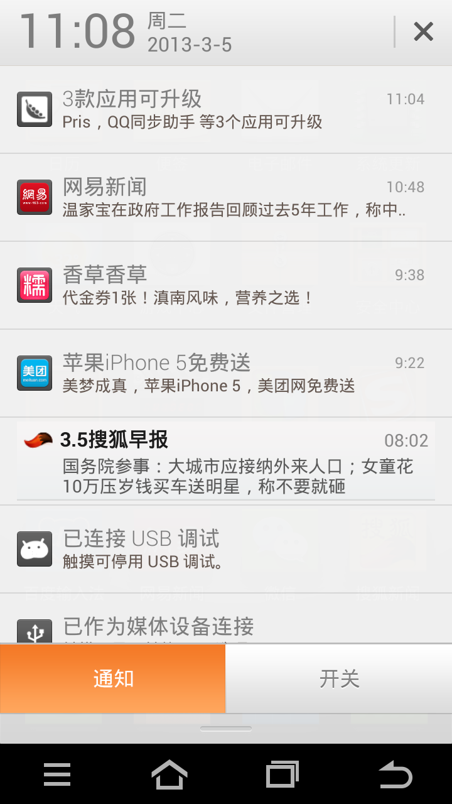
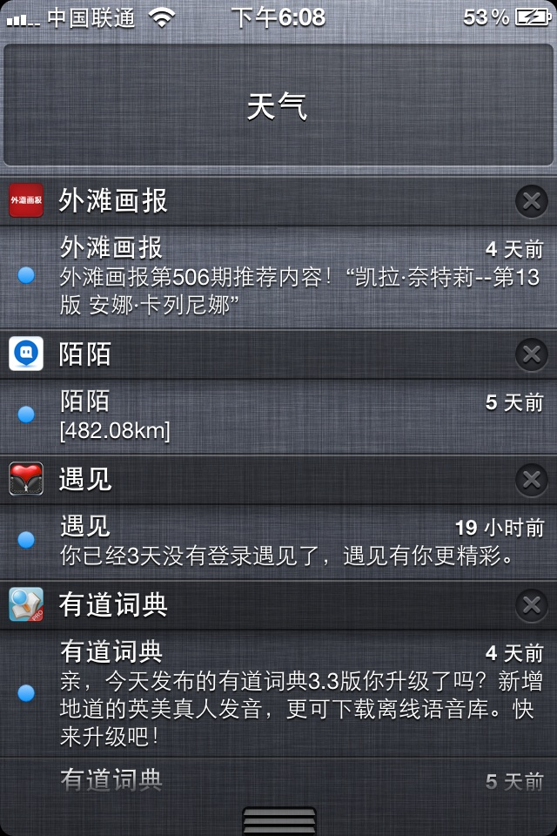
云推送是什么
Notes:
两个场景 通知 微信

Slide 5
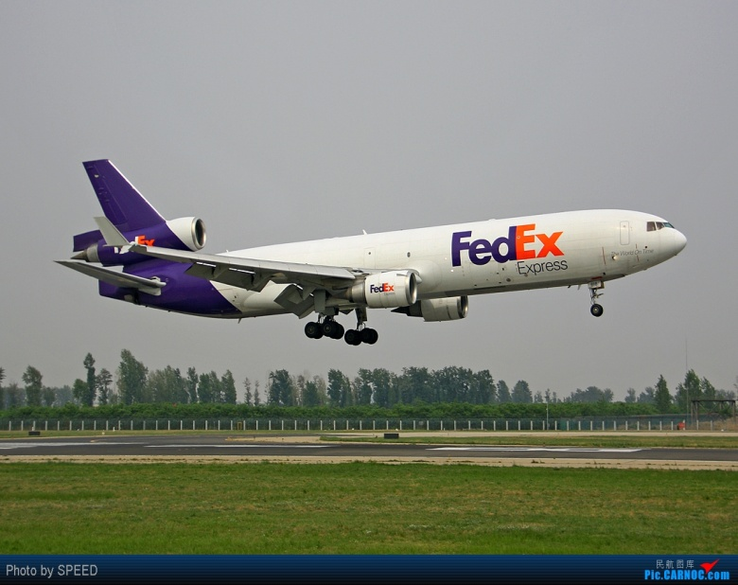
云推送服务 ----信息快递服务
服务端SDK
开发者
百度云推送
用户
消息
消息
消息
消息
客户端SDK
Notes:
举一个现实中的服务 特别像快递服务，比如我们要发送一个快递，选择一个快递公司，将包裹交给快递员，快递公司会通过各种交通方式送达到我们的客户那里，云推送也一样，开发者和运营者要向自己的终端用户发送消息，通过云端与客户端之间建立的长连接，实时的向客户端推送消息

Slide 6
平台推送方案
GCM
APNS
MPNS
第三方推送公司
Urban AirShip
-Oracle Intel 等大型的IT公司
-收费
-服务在国外，国内响应慢

Slide 7
云推送的价值
Cost
Activity
Scalability
Real-time

Slide 8
Cost（100w并发）
人力成本
6人
服务器成本
5节点以上
时间成本
半年
运维成本
5000元/月

Slide 9
RealTime
Push
Socket长连接 BP激活AP，AP可休眠
服务器端触发，实时，手机可休眠，省电省流量
Pull
Http 轮询 AP不死鸟
客户端触发，延时，手机不休眠 流量电量killer
Notes:
AP 在不处理
业务时处于休眠状态，而此时BP 则与服务器之间保持着Socket
连接。当BP 收到服务器的业务信息时，它将唤醒AP 进行业务处
理。AP 处理完业务后，又进入休眠状态。

Slide 10
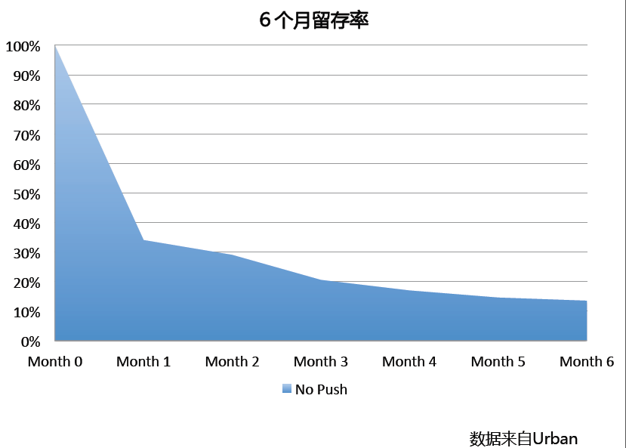
Activity

Slide 11
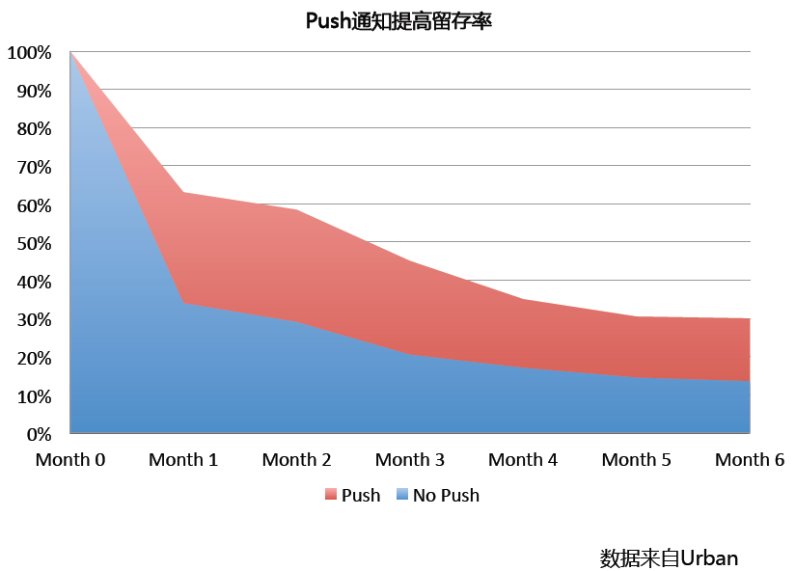
Activity

Slide 12
Scalability
内容
消息
图片
html
音视频
通知
Notes:
偏重零成本

Slide 13
百度云推送功能对比
功能 | 同类产品A | 同类产品B | 百度云推送
通知 | ✔ | ✔ | ✔
消息 | ✔ | ✔ | ✔
富媒体 | ✔ | ✖ | ✔
富媒体模版和在线编辑 | ✖ | ✖ | ✔
推送Console | ✔ | ✔ | ✔
定时发送 | ✔ | ✔ | ✔
周期性发送 | ✖ | ✖ | ✔
离线消息存储时间 | ✔ | ✔ | ✔
通知点击行为 | ✔ | ✔ | ✔
通知栏展现样式（基础） | ✔ | ✔ | ✔
通知栏展现样式（自定） | ✔ | ✔ | ✔
用户/消息统计 | ✔ | ✔ | ✔
点对点消息发送 | ✖ | ✖ | ✔
TAG支持 | ✔ | ✔ | ✔

Slide 14
百度的优势及技术架构
最省
最全
最便捷
Notes:
省电省流量
功能最全平台最全
便捷集成 使用简单

Slide 15
云推送系统架构
服务端SDK
(PHP/JAVA /Python/ NodeJS)
推送控制台
反馈统计
富媒体编辑
应用管理
通知 消息 富媒体推送
BCS
MySql
Redis
DT
BCMS
Bigpipe
LBS
App分发
逻辑层
消息队列
连接管理
用户管理
存储管理
消息管理
Logic layer
接入层
Android
pc
wp
ios
web
客户端SDK
Notes:
BCS 文件存储
Mysql集群 消息用户关系的存储
Redis 缓存 平滑写压力
DT 日志管理和挖掘平台
BCMS 消息队列
LBS 定位和地理信息解析
App分发 应用推广

Slide 16
省流量
私有精简协议
XMPP or 私有二进制协议
握手，心跳，消息上下行
极限心跳包
TCP_QUICKACK
压缩心跳包，2byte心跳内容
智能心跳调节
根据实时网络状况调节心跳间隔，稳定长连接
单服务单通道
Notes:
linux内核中对TCP_QUICKACK选项的默认值不同有关。使用此选项可以将40ms内的TCP包进行组合。通过人为设置TCP_QUICKACK选项
XMPP在手机上太重

Slide 17
多服务多通道
Channel
第三方推送
APP1
APP2
APP3
Channel
竞品PushSDK
竞品PushSDK
竞品PushSDK
Channel
Push
Service
Push
Service
Push
Service

Slide 18
单服务单通道
APP1
APP2
APP3
单服务单通道
百度PushSDK
百度PushSDK
百度PushSDK
Intent
Intent
Channel
百度云
推送
PushService

Slide 19
单服务单通道
同个设备运行N个集成Push的应用
流量
电量
内存
到底多大是个头。。。
竞品 X N
云推送X 1
Only one

Slide 20
场景 | 百度Push | 某push | 某推
流量(kb) | 实测值 | 实测值 | 实测值
静置（8.5小时） | 6.81 | 20.46 | 22.98
静置（8.5小时） | 11.77 | 20.97 | 13.18
重连次数(次) | 0 | 0 | 3

Slide 21
省电量
Alarm & WakeLock
按需并按最低标准使用
减少使用WakeLock的时间
精简逻辑，节省CPU利用率
单服务单通道
Notes:
硬件的使用 AP BP gpu wifi

Slide 23
iOS平台支持
便利
稳定
统一
帮助开发者管理APNs证书和用户device token，支持TAG功能；
封装和优化APNs推送，提升推送性能和稳定性
整合Android、iOS平台，提供统一推送入口；

Slide 24
Push和APNs的关系
Server SDK
Console
APNs Server
4
1
证书
3
UserId
MSG
云推送Server
证书
DeviceToken
MSG
MSG
5
App
DeviceToken
ApiKey
2
Push SDK

Slide 25
基于地理位置的推送

Slide 26
推送增量更新
接收更新消息
校验
下载补丁
Bsdiff合并
提示用户安装

Slide 27
SDK静默更新
版本变更
补丁文件
BCS
管理界面
Update Service
补丁链接
版本更新信息
Push
Pull
下载请求
补丁文件
Push服务
更新服务
Push Updates
Query Updates

Slide 28
推送静默更新
应用启动时
校验Lib
加载动态Lib
修改ClassLoader链
应用启动后
替换动态Lib
下载补丁并合并
接收更新消息

Slide 29
推送统计

Slide 30
服务端
并发
提升集群qps
亿级长连接并发支持
稳定
Redis抵挡峰值
扩容
水平扩容
限流控制，平滑流量峰值
读写分离

Slide 31





服务端语言包最全

Slide 32




平台最全
云推送

Slide 33
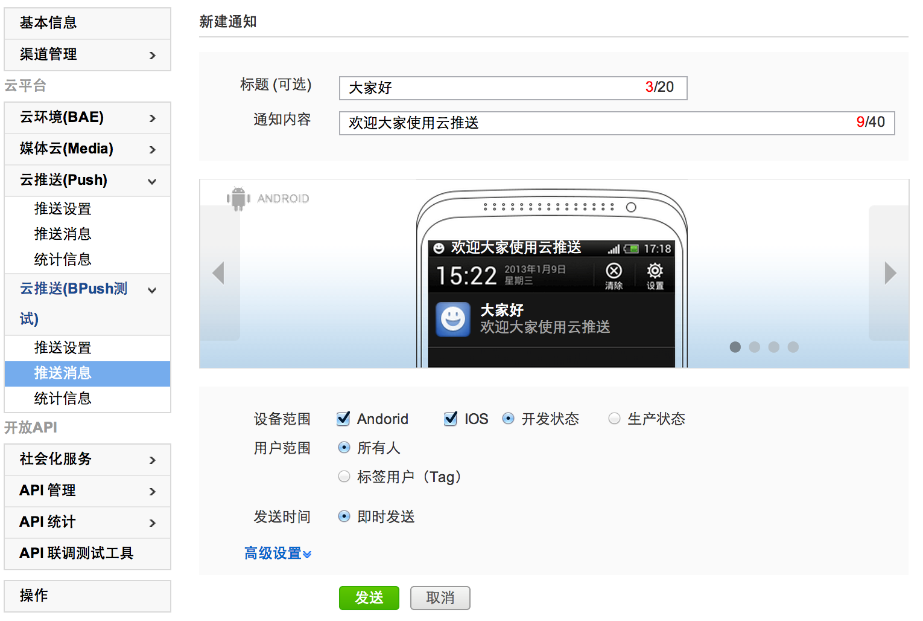
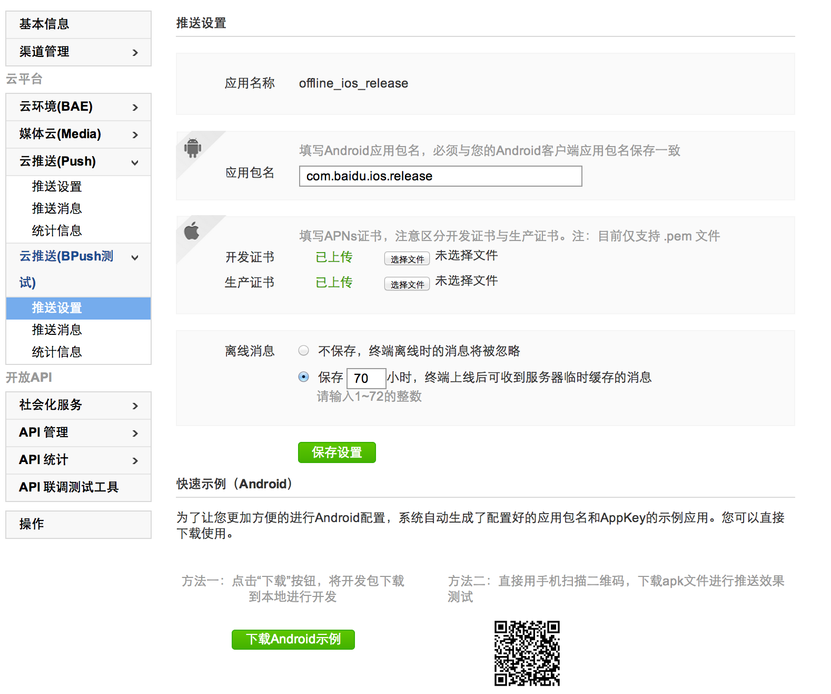
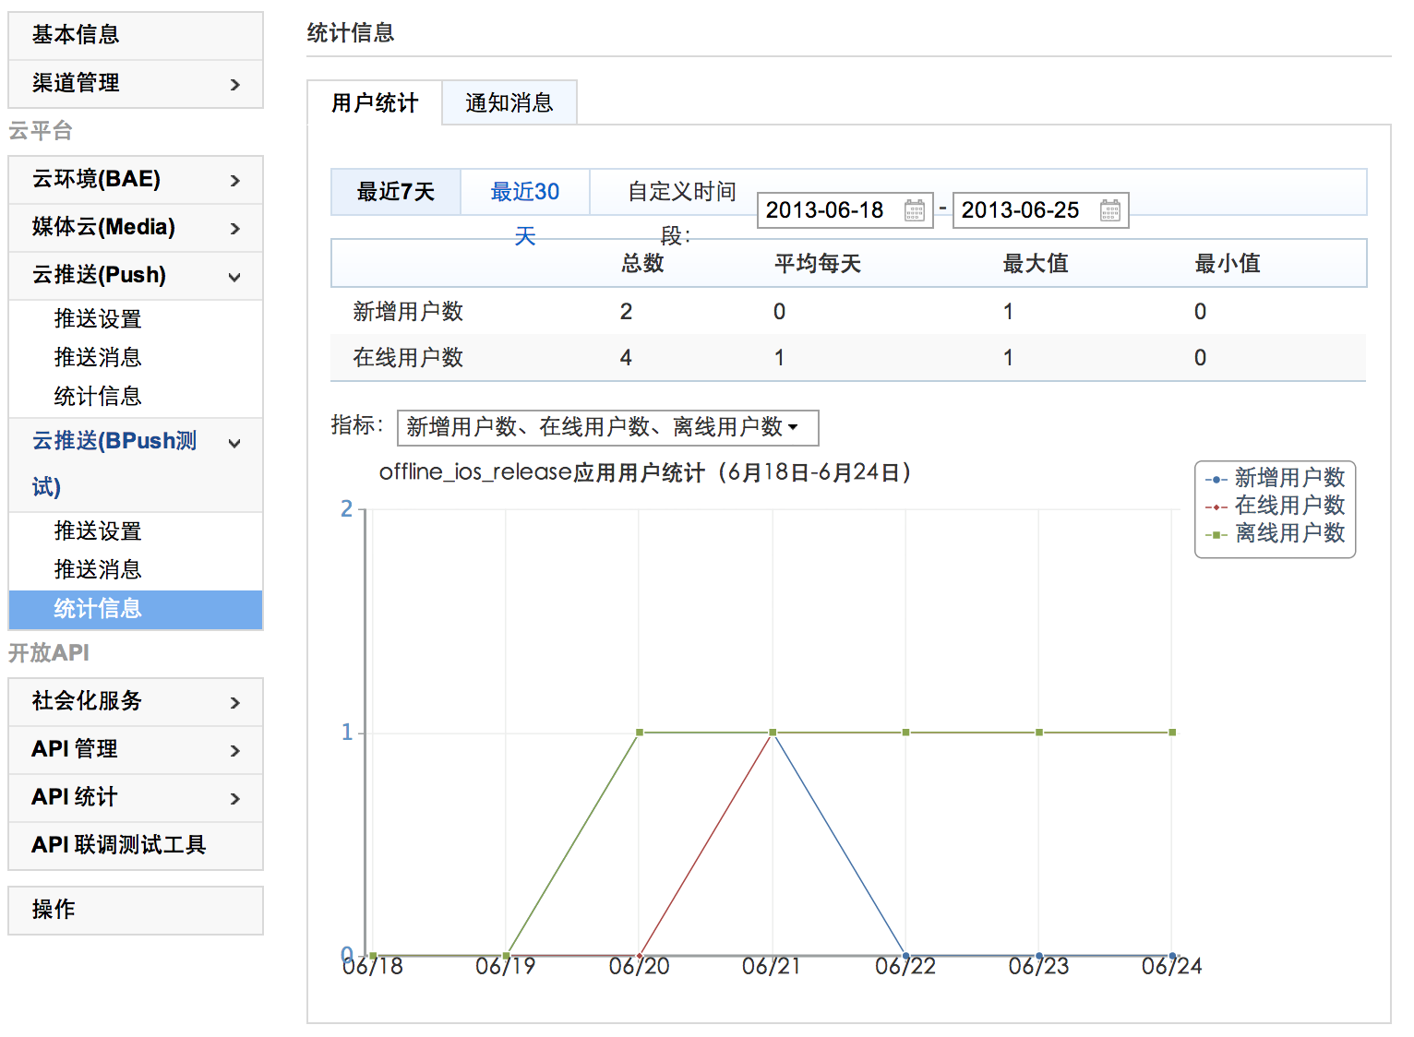
最便捷

Slide 34
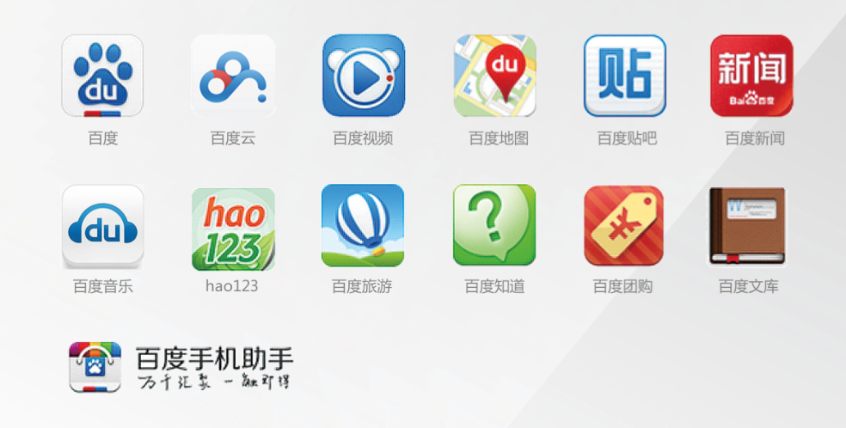
百度移动产品全线接入
Notes:
单页1

Slide 35
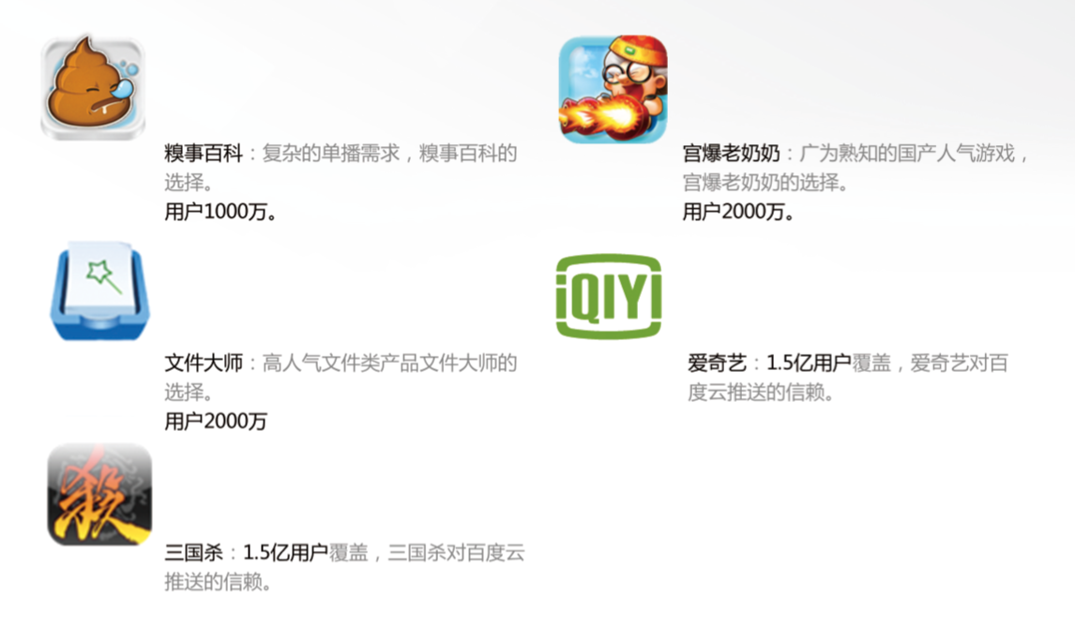
千万级产品选择百度云推送

Slide 36
4月开放以来
活跃端：7000w+
覆盖Android端：3亿+

Slide 37
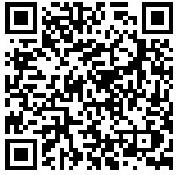

Slide 38
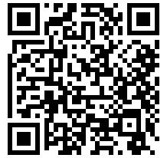

Slide 39




联系我们
dev_support@baidu.com
@百度开发者中心
群号：1405944
群号：242190646

